Slide 1
Презентация урока по русскому языку
3 «В» класса школы ГБОУ СОШ №1273 с углубленным изучением английского языка учителя начальных классов
Амосовой Валентины Александровны.
Москва 2012 год

Slide 2



Распознавание лексических групп слов в речи:
СИНОНИМЫ, АНТОНИМЫ, слова в прямом и переносном значении.

Slide 3
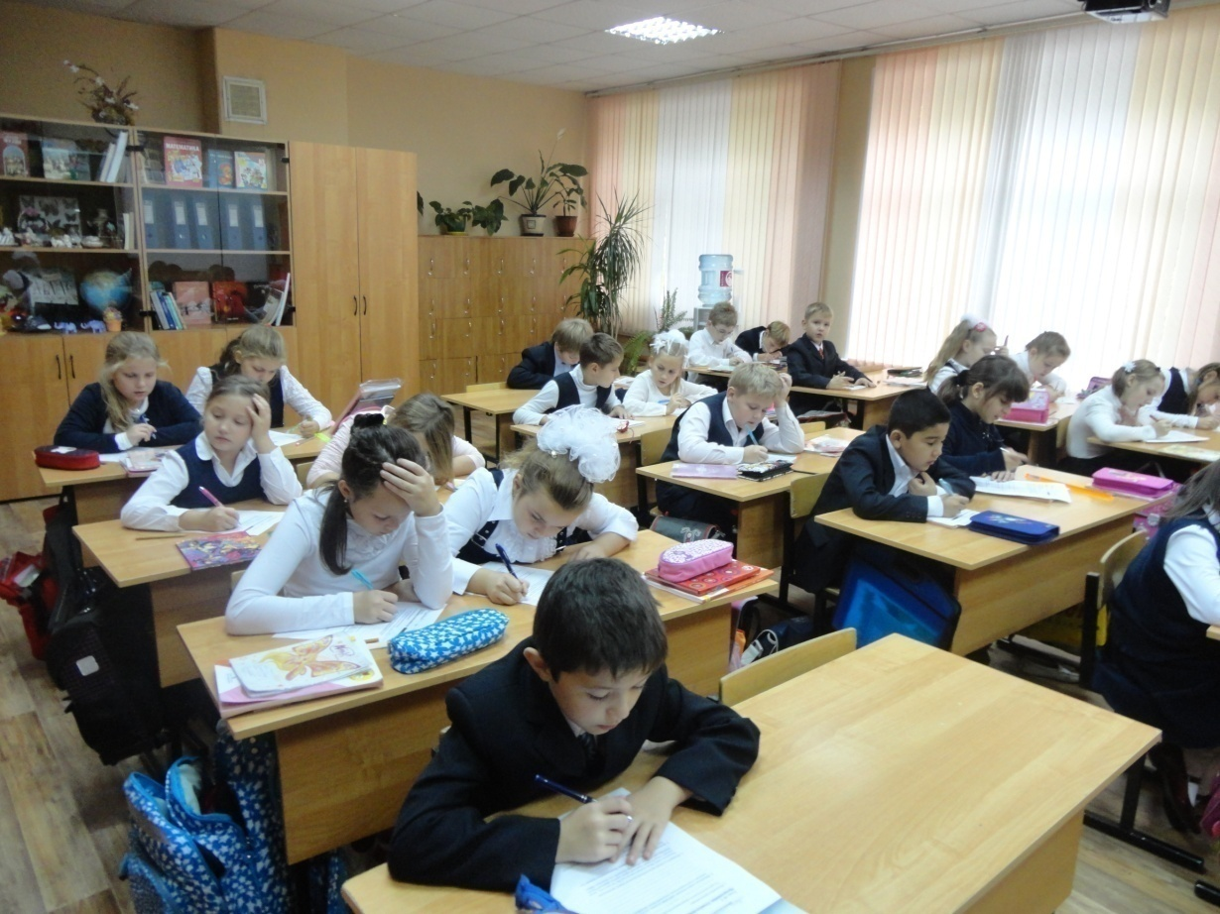

Цели урока:
образовательные:
знать определение синонимов, антонимов, слов в прямом и переносном значении; использовать их в речи в соответствии со стилистическими особенностями; пользоваться словарями, совершенствовать навыки чтения, обучать самостоятельно пополнять свои знания.
2. развивающие:
развитие связной речи учащихся, логического мышления, памяти, интереса к русскому языку, развитие творческих способностей учащихся;
3. воспитательная:
воспитание осознанной
потребности в знаниях, чуткости
и внимательности к слову.

Slide 4
Зачем нужны антонимы и синонимы?!
Во-первых, для обогащения речи. Наш родной русский язык тем и отличается от всех других языков. Богатство речи, если толковать это понятие упрощённо, выражается в возможности сказать одно и то же сотней разных способов.
Во-вторых, антонимы и синонимы просто необходимы для передачи в речи различных оттенков значений того или иного понятия. А также для более тонкой передачи отношения говорящего к тому предмету, о котором идёт речь.
Итак, зачем нужны антонимы и синонимы, вы, вероятно, уже поняли. Без них наша речь не была бы такой полной, яркой и эмоционально окрашенной.

Slide 5
Сино́нимы -
прыгать
скакать
идти
ходить
слова одной части речи, различные по звучанию и написанию, но имеющие одинаковое или очень близкое лексическое значение.

Slide 6
Подберём синонимы к словам.
(картинки будут нам подсказкой)
тропка
дорожка
здание
дом
метель
вьюга
огонь
пламя

Slide 7
Антонимы
сладкий
солёный
белый
чёрный
это слова одной части речи, различные по звучанию и написанию, имеющие прямо противоположные лексические значения

Slide 8
Подберём антонимы к словам.
(картинки будут нам подсказкой)
горячий
холодный
смеяться
плакать
лето
зима
жёсткий
мягкий

Slide 9

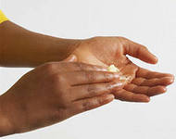
Слова в прямом и переносном значении.
Одни и те же слова могут по-разному употребляться в речи, получая различные значения. Выделяются прямые и переносные значения слов.
Прямое (или основное, главное) значение слова - это значение, которое непосредственно соотносится с явлениями объективной действительности.
Переносные (непрямые) значения слов - такие значения, которые возникают в результате сознательного переноса названия с одного явления действительности на другое на основании сходства, общности их признаков, функций и т.д
Пример: золотая цепочка, золотые руки.

Slide 10
Вдумайтесь в смысл слова, которое рассматривается как в прямом, так и в переносном значении.
Строки из «Сказки о царе Салтане» А.С. Пушкина
Отрывок из стихотворения
поэта И.Никитина
Белка песенки поет
Да орешки все грызет;
А орешки не простые,
Все скорлупки золотые,
Ядра – чистый изумруд.
«Золотые скорлупки», то есть скорлупки из золота.
Слово « золотой» употребляется в прямом значении.
Золотые нивы,
Гладь и блеск озер,
Светлые заливы,
Без конца простор.
Что значит «золотые нивы»? Похожие на цвет золота. Здесь у слова на основе сходства по цвету появилось переносное значение.
Таким образом слово «золотой» может иметь и прямое, и переносное значение.

Slide 11



Подведём итоги пройденного материала.
1.Мы узнали что такое синонимы.
Это слова, различные по звучанию и написанию, но сходные по лексическому значению. (Катастрофа, крушение, крах.)
2. Мы узнали что такое антонимы.
Это слова, противоположные по лексическому значению (правда – ложь).
3. Основное (первоначальное) значение слова называют прямым значением.
Другие значения того же слова называются переносными.
В толковом словаре указываются прямые и переносные значения слов.
(работа кипит, кипит вода)

